Slide 1
Qmbs (Qualitätsmanagement an beruflichen Schulen in Bayern)
QmbS
(Qualitätsmanagement
an
beruflichen Schulen in Bayern)
Ministerialdirigent German Denneborg
Abteilung Berufliche Schulen, Erwachsenenbildung und Schulsport im Bayerischen Staatsministerium Unterricht und Kultus
Untertitel
München, 23.07.2020

Slide 2
Qualitätskreislauf
Qualitätskreislauf
Planen z.B. Ist-Situation erfassen
Umsetzen z.B. Instrumente bereitstellen
Kontrollieren z.W. Abweichungen feststellen
Reagieren z.B. Verbesserungsvorschläge erarbeiten

Slide 3
Bisher häufig:
bisher häufig…
Schülerbefrag.
Leitbild
Steuergruppe
Int.Datenerhebung
Externe Eval.
Schülerbefrag.
Leitbild
Steuer-gruppe
Int. Daten-
erhebung
externe Eval.
Notes:
Diese und die nächste Folie wurden von mir im Nachhinein eingefügt, da die sinnvolle Integration der bisherigen SE-Maßnahmen in ein schlüssiges Konzept m.E. eine der größten Stärken von QmbS darstellt.

Slide 4
Jetzt:
jetzt …
Leitbild
Schülerbefrag.
Externe Eval.
Int. Datenerhebung
Steuergruppe
Schülerbefrag.
Leitbild
externe Eval.
Int. Daten-
Steuer-gruppe
erhebung

Slide 5

Schulisches Qualitätsverständnis
Schulisches Qualitätsverständnis
-> Qualitätsziele werden formuliert, Grundlage für Eigen- und Frembeurteilung
-> konkretes Arbeitsinstrument
->dient der eigenorientierung
->handlungsleitend für weitere Schritte
Qualitätsziele werden formuliert, Grundlage für Eigen- und Fremdbeurteilung
konkretes Arbeitsinstrument
dient der Eigenorientierung
handlungsleitend für weitere Schritte

Slide 6
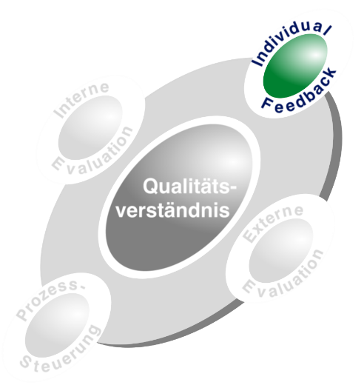
Individualfeedback
Individualfeedback
Qualitätsentwicklung basiert auf dem individuellen Handeln der beteiligten Personen
Individualfeedback dient der Selbsterkenntnis und Selbstentwicklung
Feedback „gehört“ dem Feedbacknehmer, er selbst entscheidet über die Konsequenzen
Es gelten vorher vereinbarte Regeln
Qualitätsentwicklung basiert auf dem
individuellen Handeln der beteiligten Personen
Individualfeedback dient der Selbsterkenntnis und Selbstentwicklung
Feedback „gehört“ dem Feedbacknehmer, er selbst entscheidet über die Konsequenzen
Es gelten vorher vereinbarte Regeln
Notes:
Die Folienreihenfolge wurde von mir verändert und zwar mit folgenden Überlegungen:
Im Gegensatz zu uns können viele Kollegen mit QmbS nicht allzu viel anfangen. Daran ändert auch die Tatsache nichts, dass evtl. an den Schulen schon Veranstaltungen gelaufen sind. Das ist keine Kritik, da die Lehrerschaft ja auch vom Tagesgeschäft stark belastet wird.
Daher scheint mir – vor den Vorteilen – eine Kurzcharakterisierung der jeweiligen QmbS-Komponente sinnvoll.
Im Anschluss an die jeweilige Charakterisierung erfolgt dann die Darstellung der Vorteile und – im Rahmen dieser Vorgehensweise stringent – geordnet nach QmbS-Komponenten.
Dadurch können auch die ästhetisch problematischen, da mit Informationen zugekleisterten, QmbS-Vorteilsfolien vermieden werden (sorry).

Slide 7
Individualfeedback
Individualfeedback
Individualfeedback
Instrumente und Methoden
Instrumente und Methoden
Befragung
Systematische
Selbstreflexion
Strukturierte
Beobachtung
Kollegiale
Beratung
Supervision
Coaching

Slide 8
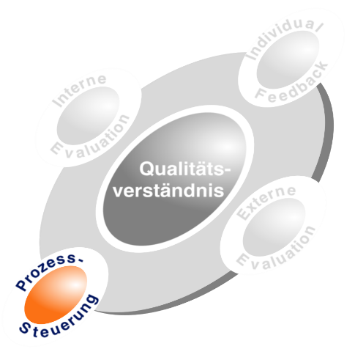
Prozesssteuerung
Prozesssteuerung
-> Professionelle Projektsteuerung ist wichtiger Erofolgsfaktor
-> Projetksteuergruppe (QmbS-Team) steuert, plant und dokumentiert alle Prozesse
-> Unterstützung durch und Beteiligung der Schulleitung von hoher Bedeutung
-> Zusammensetzung sollte alle Organisations-einheiten berücksichtigen
Professionelle Projektsteuerung ist wichtiger Erfolgsfaktor
Projektsteuergruppe (QmbS-Team) steuert, plant und dokumentiert alle Prozesse
Unterstützung durch und Beteiligung der Schulleitung von hoher Bedeutung
Zusammensetzung sollte alle Organisations-einheiten berücksichtigen

Slide 9
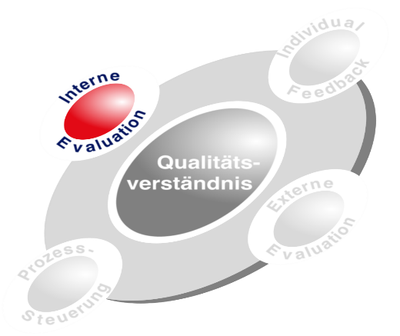
Interne Evaluation
Interne Evaluation
-> Ist eine Qualitätserfassung, die auf die Organisation als Ganzes oder Teile gerichtet ist
-> Die Überprüfung, Dokumentaion und Interpretation der Daten übernimmt die Schule selbst
-> Geschieht über regelmäßige Datenerhebung
-> Bezugspunkte sind die Qualitätsbereiche „Rahmenbedingungen“, „Prozessqualitäten Schule“, „Prozessqualitäten Unterricht und Erziehung“, „Ergebnisse“
-> Qualitätsziele werden abgeleitet
Ist eine Qualitätserfassung, die auf die Organisation als Ganzes oder Teile gerichtet ist
Die Überprüfung, Dokumentation und Interpretation der Daten übernimmt die Schule selbst
Geschieht über regelmäßige Datenerhebung
in Form eines Soll-Ist-Vergleichs
Bezugspunkte sind die Qualitätsbereiche „Rahmenbedingungen“, „Prozessqualitäten Schule“, „Prozessqualitäten Unterricht und Erziehung“, „Ergebnisse“
Qualitätsziele werden abgeleitet

Slide 10
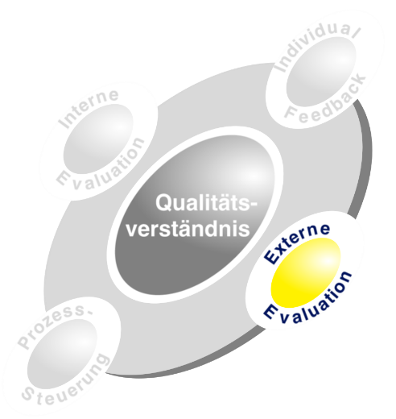
Externe Evaluation
Externe Evaluation
Ergänzt die interne Evaluation durch eine systematische Außensicht
Gründet auf denselben Qualitätsbereichen
Bildet die Grundlage für Zielvereinbarungen
Geplanter Turnus: 5 – 6 Jahre
Ergänzt die interne Evaluation durch eine
systematische Außensicht
Gründet auf denselben Qualitätsbereichen
wie die interne Evaluation
Bildet die Grundlage für Zielvereinbarungen
Geplanter Turnus: 5 - 6 Jahre

Slide 11
Das QmbS-Team
Das QmbS-Team

Slide 12
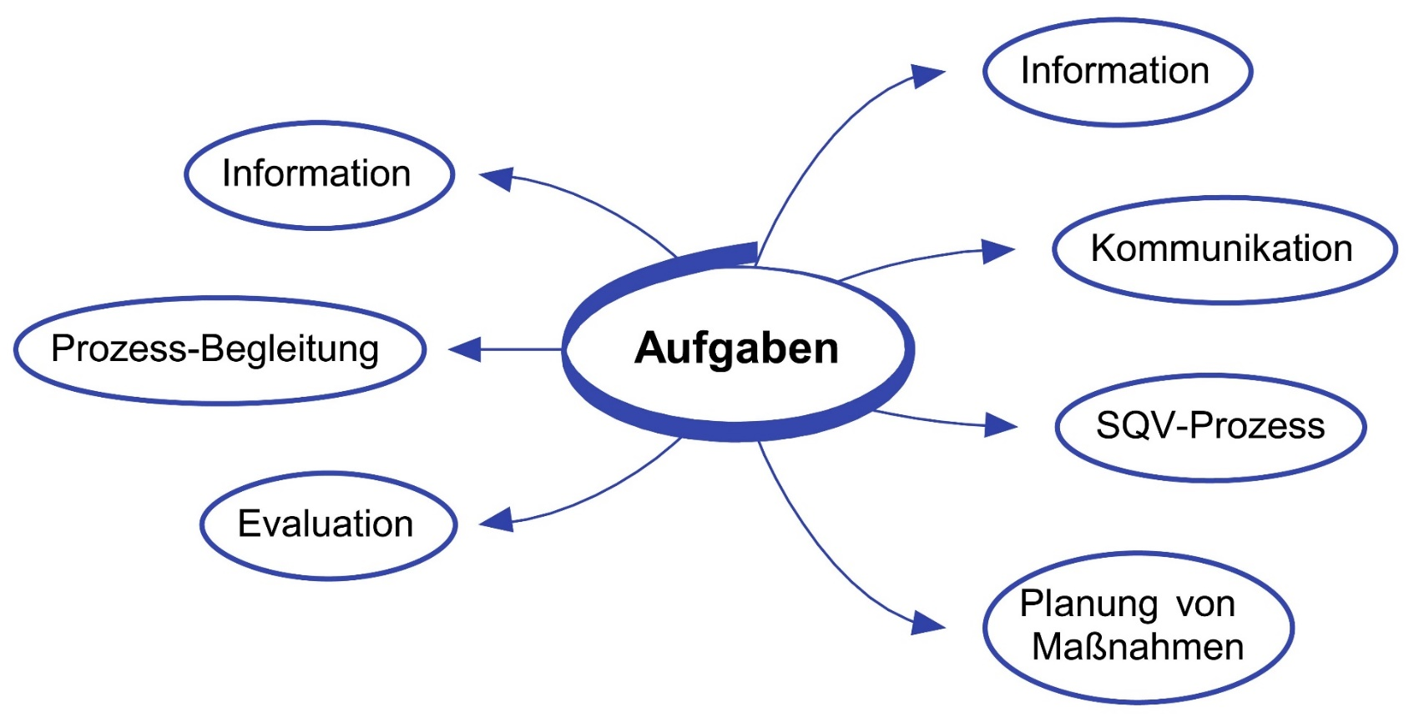
Aufgaben des QmbS-Teams
Notes:
Die Darstellung wurde von mir geändert, da die Ursprungsdarstellung in großen Räumen von hinten wohl nur schlecht lesbar gewesen ist.

Slide 13
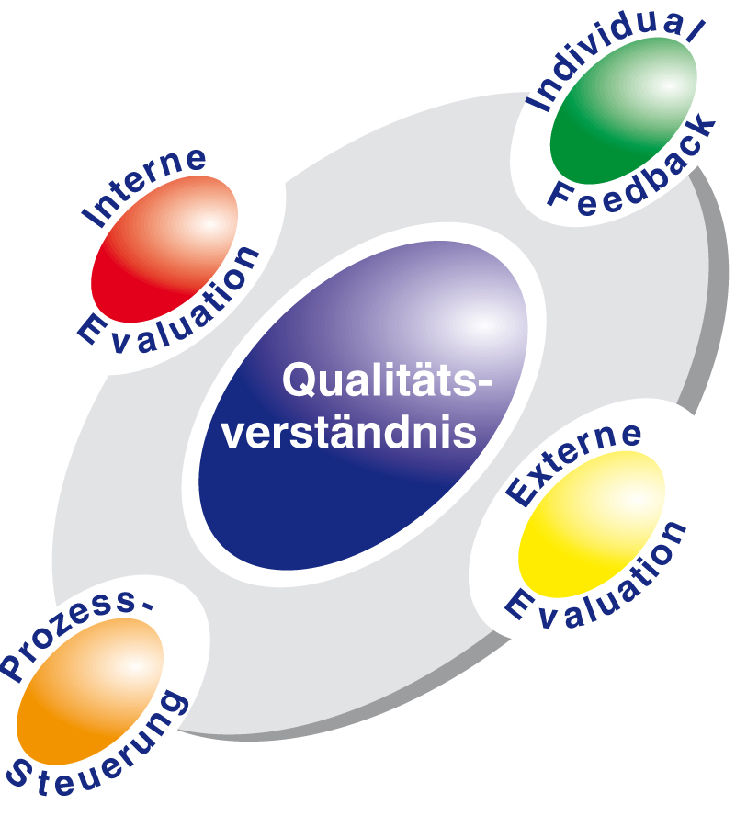
Qmbs
- Das Ganze ist mehr als die Summe seiner Teile-
QmbS
- Das Ganze ist mehr als die Summe seiner Teile -
persönliche
Weiterentwicklung
nach vereinbarten Regeln
Feedback gehört
Feedbacknehmer
=> Anstoß für Veränderung
Schule evaluiert selbst
Vollerhebung oder Fokusevaluation
Interpretation übernimmt Schule
selbst
=> Leistungsstand
transparent
QmbS-Team steuert, plant, dokumentiert
Schulleitung beteiligt
möglichst alle OE-Einheiten
=> systematische / nachhaltige
Q-Entwicklung
Festlegung von
Q-Zielen
Arbeitsinstrument
Eigenorientierung
=> Profilbildung
systematische Außensicht
Grundlage für Zielvereinbarungen
=> alle Q-Bereiche der
Schule eingezogen
Notes:
Die Folie ist ziemlich gruselig (sorry). Soll ich die nochmal überarbeiten.
Da es sich um einen ziemlichen Aufwand handelt, wolle ich vorher mal fragen.

Slide 14

Vielen Dank für Ihre Aufmerksamkeit!
Vielen Dank für Ihre Aufmerksamkeit!

